Slide 1


Tramitación de permisos e incidencias y control de presencia
https://administracionelectronica.gob.es/ctt/TR@MA
SECRETARÍA GENERAL DE ADMINISTRACIÓN DIGITAL

Slide 2
Funcionalidades principales
TR@MA es un servicio digital que permite los siguientes procedimientos de gestión de personal de un organismo:
Tramitación electrónica de permisos (vacaciones, asuntos particulares, matrimonio, etc) e incidencias (olvido de fichaje, eliminar fichaje, etc).
Control de presencia, opciones:
  Fichaje online mediante certificado electrónico o usuario y contraseña (no requiere inversión ni mantenimiento de dispositivos físicos). Posibilidad de configurar tiempo de cortesía.
  Fichaje en dispositivo físico (cualquiera, mediante Servicio Web).
Acceso mediante distintos perfiles:
  Empleado (adicionalmente puede ser validador y autorizador).
  Gestor de Recursos Humanos.

Slide 3
Características técnicas
Servicio en la nube, no requiere instalación de TR@MA en la parte del organismo.
Acceso a través de la Red SARA.
Identificación de usuarios usando AutenticA, opciones:
  Empleados presentes en el RCP: ya están dados de alta en Autentica.
  Empleados no presentes en el RCP:
    Autorregistro en AutenticA.
    Integración de directorio de usuarios del organismo con AutenticA.
El usuario accede de forma segura mediante un navegador web.

Slide 4
Alternativas de fichaje
Fichaje online con certificado-e/usuario-contraseña
  No requiere inversión ni mantenimiento en relojes físicos.
  Existe la posibilidad de establecer un tiempo de cortesía (tiempo que se suma al realizado en el día).
Fichaje con cualquier dispositivo físico (reloj, torno, etc)
  Requiere que el fabricante del dispositivo físico o bien el departamento de Informática integre el dispositivo con la interfaz de servicios web de Trama.
  TRAMA no se responsabiliza del mantenimiento de los relojes o el software que se implante para comunicarse con nuestro Servicio Web.
Ambas opciones son compatibles

Slide 5
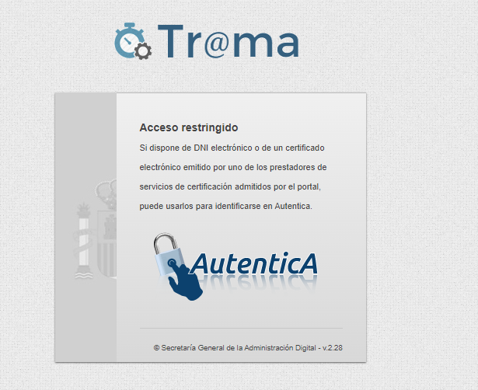
Acceso a TR@MA

Slide 6
Perfil EMPLEADO

Slide 7
Funcionalidades básicas
Fichaje mediante certificado-e/usuario-contraseña y/o dispositivo físico.
Solicitar, consultar y anular permisos e incidencias (incluidos en el texto refundido de la ley del Estatuto Básico del Empleado Público y otros tipos adicionales).
Consultar, actualizar sus datos y configurar notificaciones.
Actualizar sus validadores y autorizadores de las solicitudes de permisos e incidencias.
Consultar en su calendario los permisos, incidencias y fichajes realizados entre dos fechas y visualmente.

Slide 8
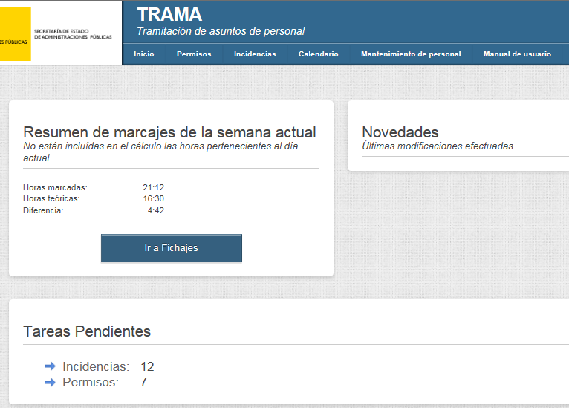
Página inicial

Slide 9
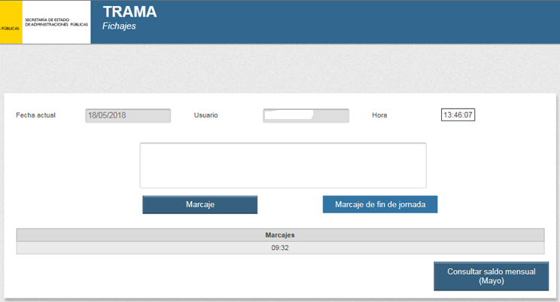
Fichaje online

Slide 10
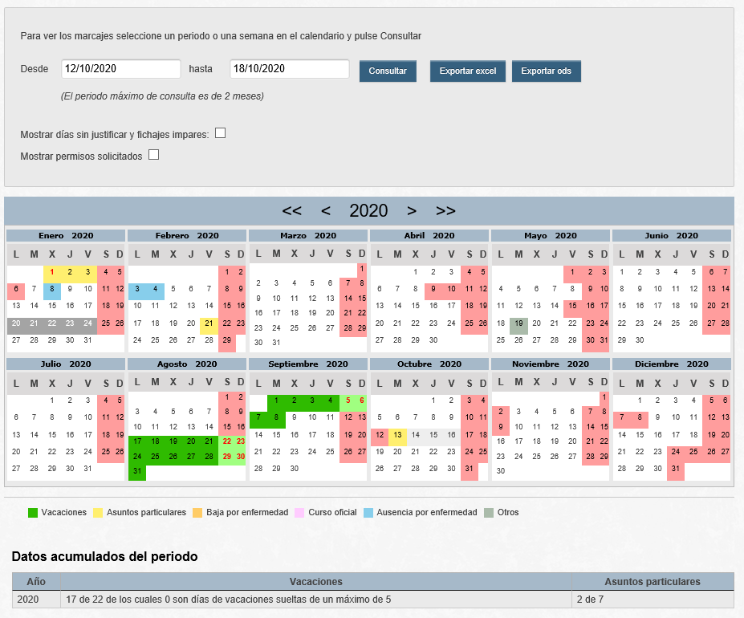
Consulta del calendario

Slide 11
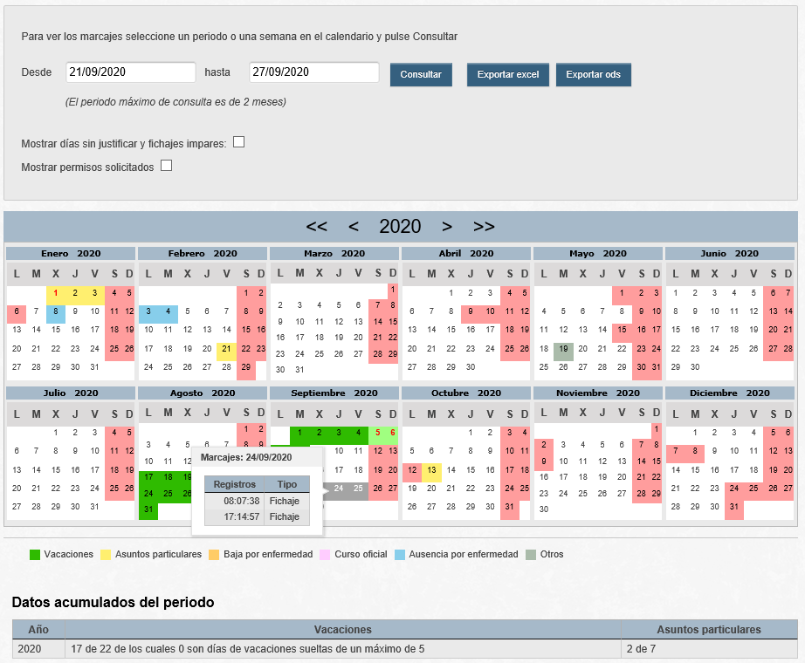
Consulta de fichajes de empleado (I)

Slide 12
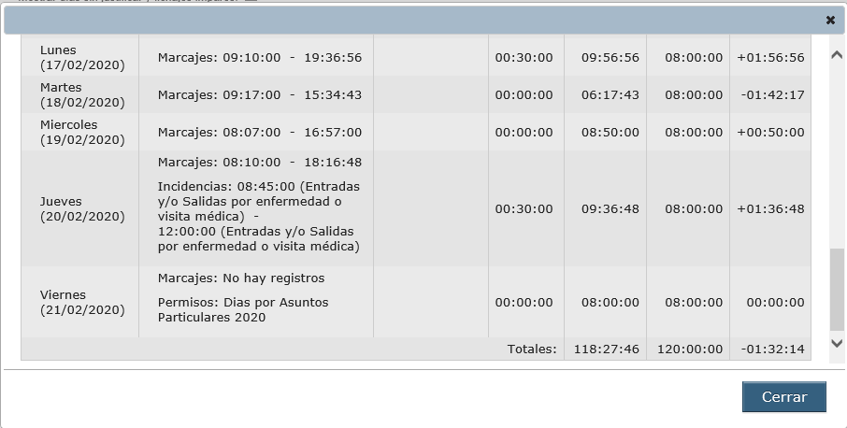
Consulta de fichajes de empleado (II)

Slide 13
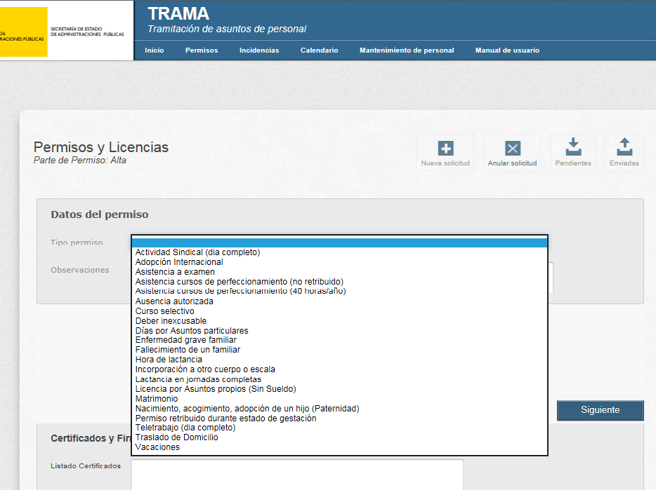
Solicitud de incidencias o permisos

Slide 14
Empleado VALIDADOR Y AUTORIZADOR

Slide 15
Funcionalidades básicas
Validar o Autorizar permisos e incidencias.
Consultar su árbol de jerarquía de empleados a su cargo
Consultar su calendario o el de los empleados a su cargo (fichajes, permisos, incidencias)
Consultar o exportar el borrador o cuadrante de vacaciones de los empleados a su cargo.

Slide 16
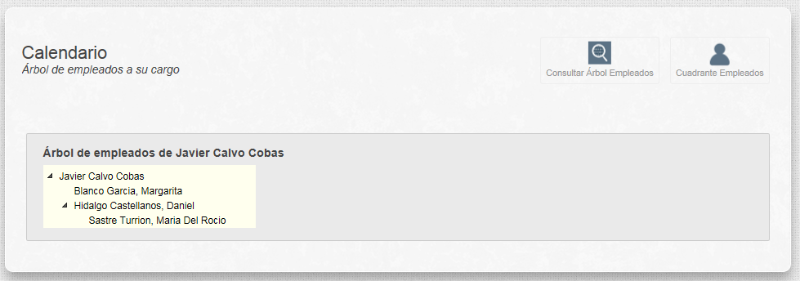
Árbol de jerarquía de un empleado

Slide 17
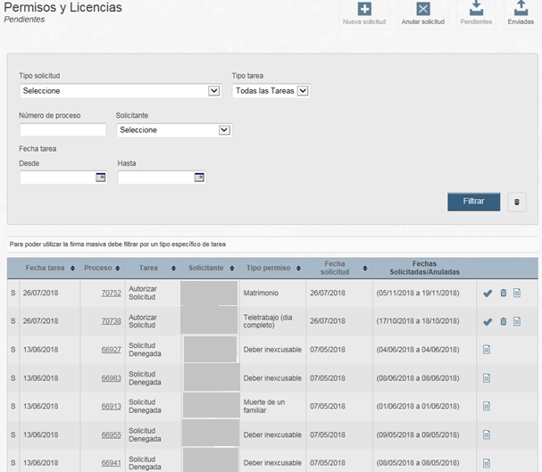
Bandeja de Permisos

Slide 18
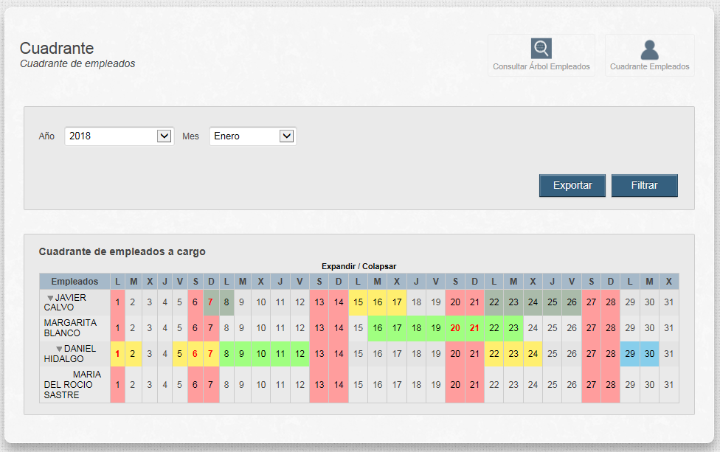
Cuadrante de vacaciones

Slide 19
Perfil GESTOR RRHH

Slide 20
Funcionalidades básicas
Configurar datos básicos del organismo: edificios, unidades, permisos e incidencias, calendarios, turnos, tipos de horas (obligatorias/flexibles/sin efecto).
Consultar calendario de empleados.
Alta, baja y modificación de datos de empleados.
Consultar informes (cómputo horario, incumplimiento horario, absentismo, por tipo de incidencia, etc).
Gestión de permisos e incidencias: aprobación (disponible de forma masiva), denegación, solicitud al empleado de información adicional, consulta.
Búsqueda y exportación de datos de empleados.

Slide 21
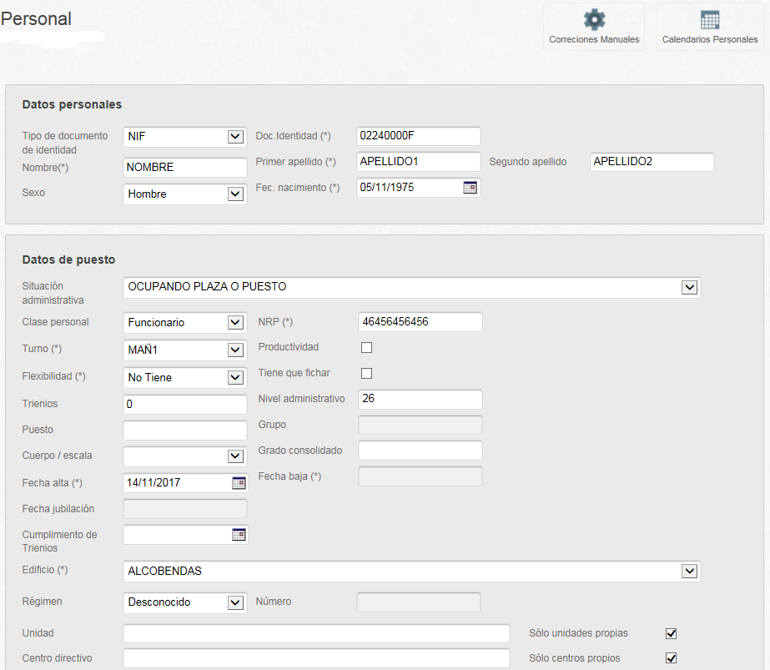
Alta de un empleado

Slide 22
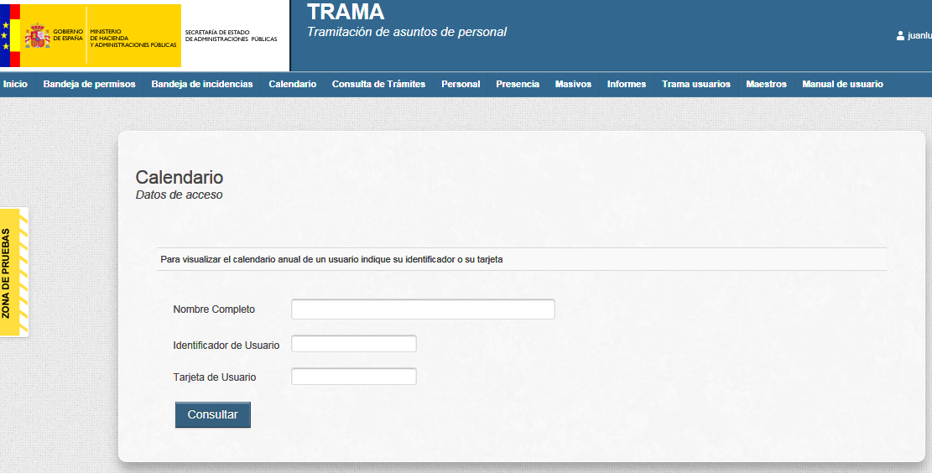
Consulta de Calendario de un empleado (I)

Slide 23
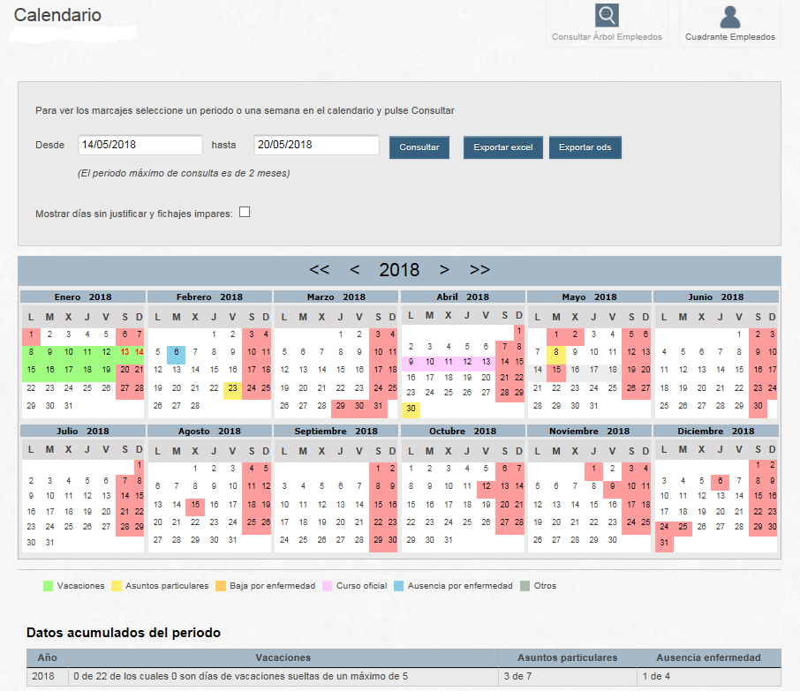
Calendario (II)

Slide 24
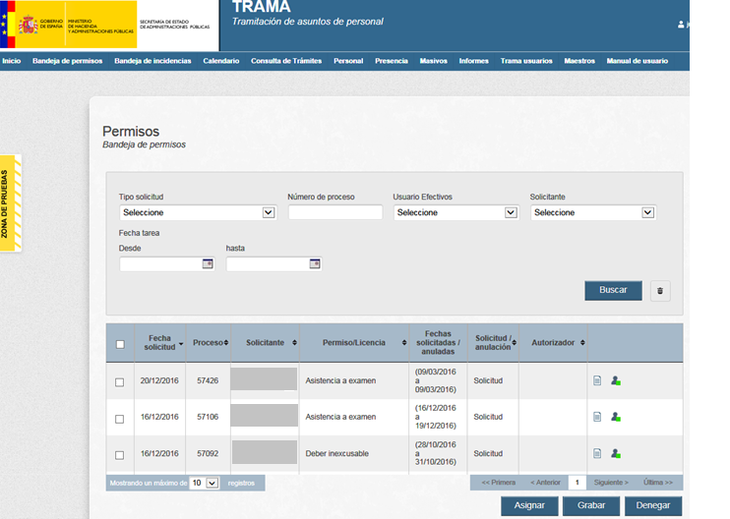
Bandeja de permisos/incidencias

Slide 25
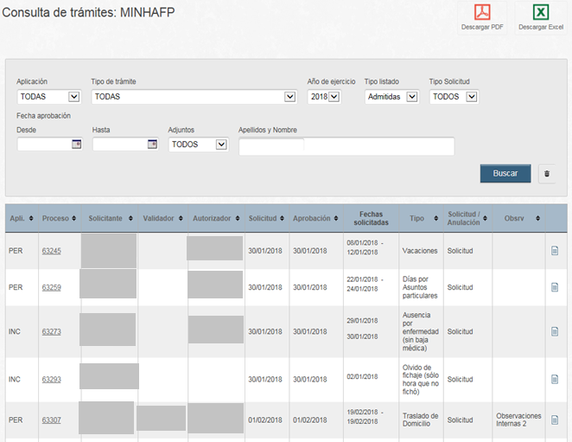
Consulta de trámites de un empleado

Slide 26
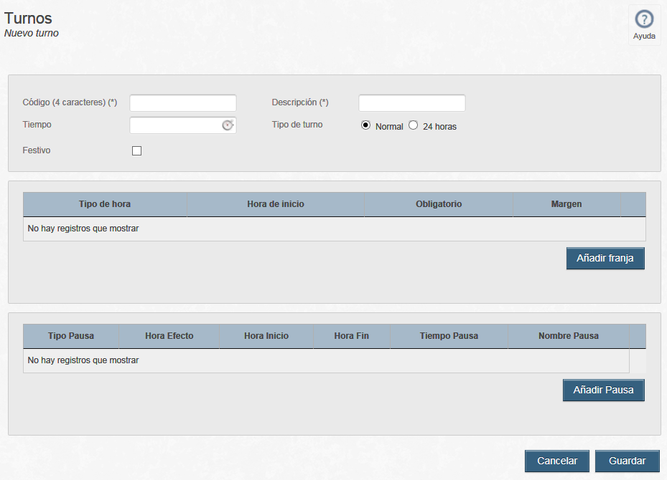
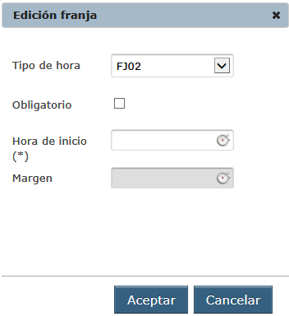
Alta nuevo Turno (I)

Slide 27
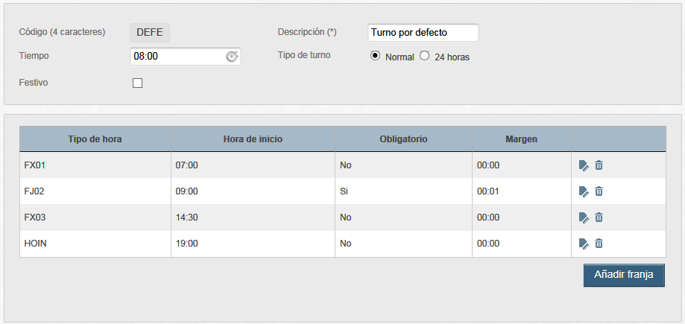
Alta nuevo Turno (II): Ejemplo
Límite inicio jornada: 7:00h.
Horario presencial obligatorio: de 9:00 a 14:30h
De 14:30 a 19:00 no es obligatorio
Límite fin jornada: 19:00h.

Slide 28
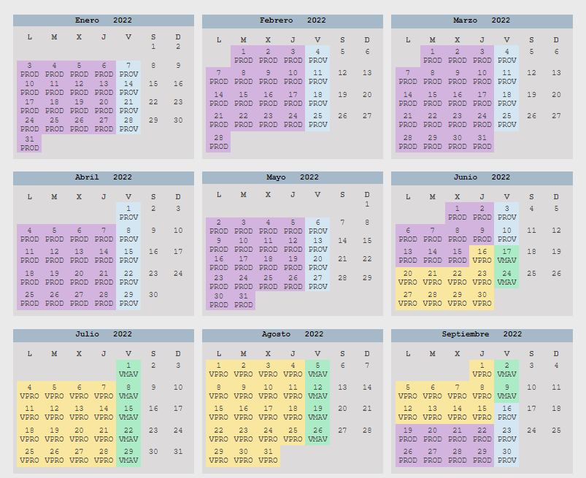
Alta Calendario Patrón

Slide 29
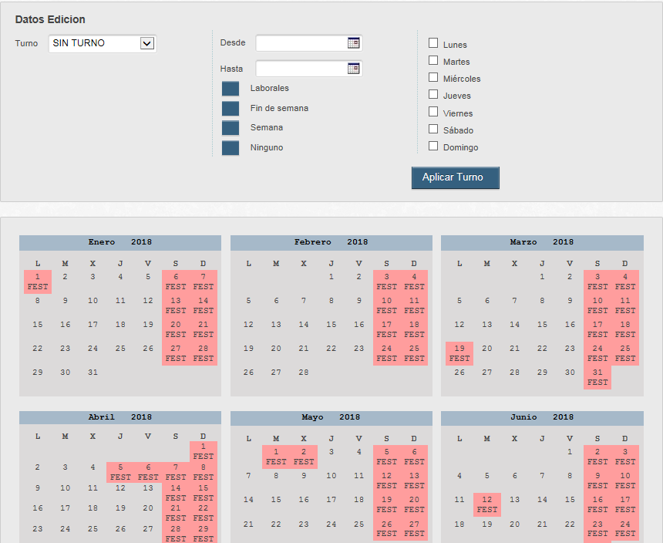
Alta Calendarios Festivos

Slide 30
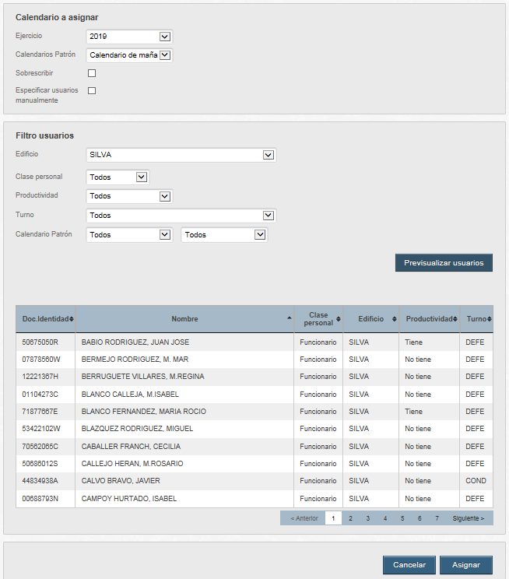
Asignación de Calendario a Empleados
masiva

Slide 31
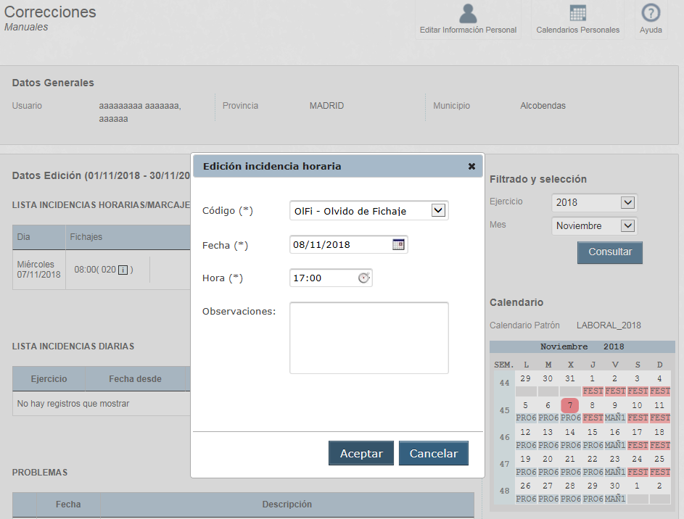
Correcciones manuales I (incidencias horarias)

Slide 32
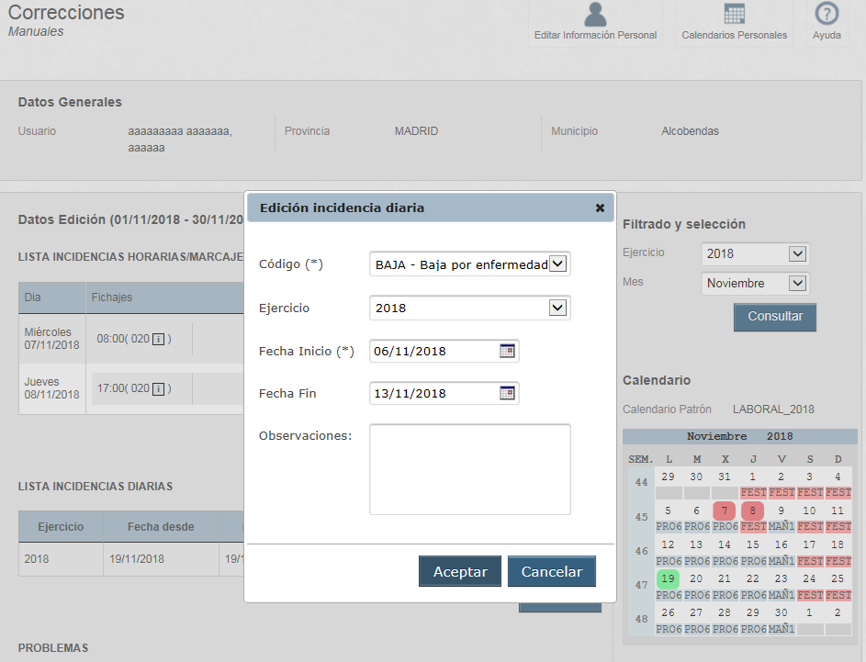
Correcciones manuales II (incidencias diarias)

Slide 33
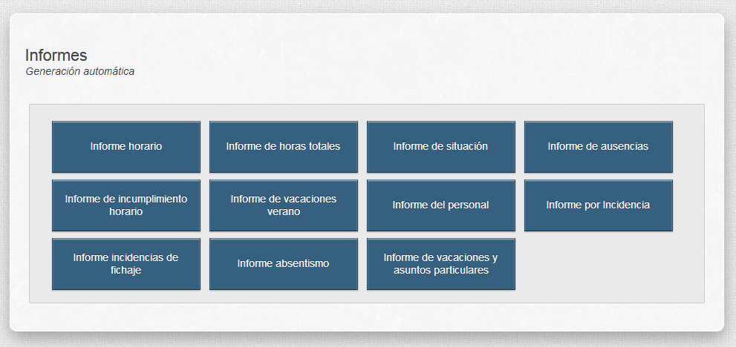
Informes

Slide 34
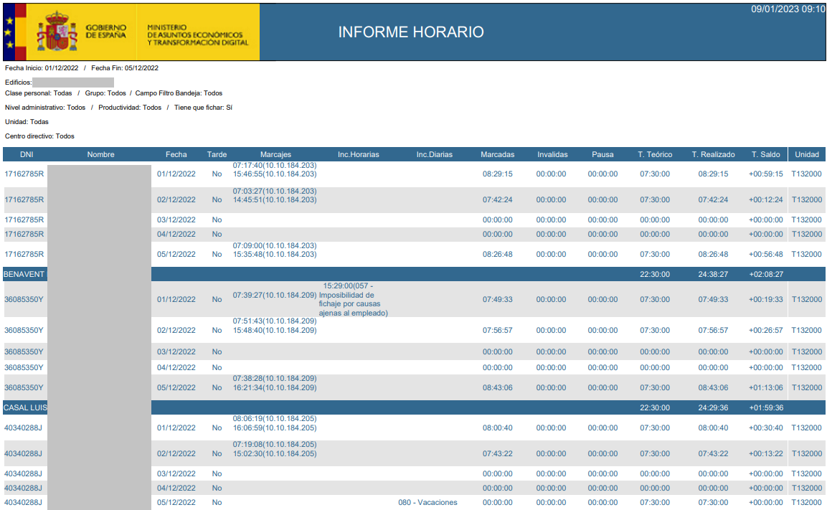
Informe horario

Slide 35
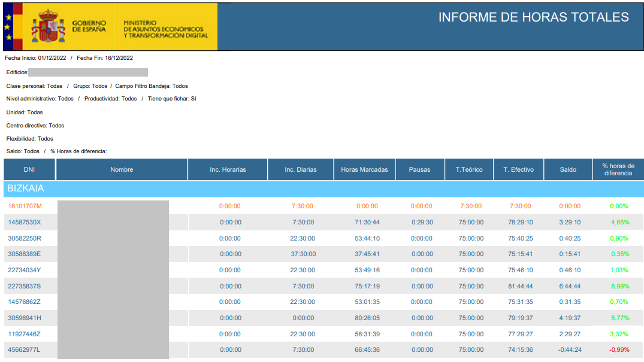
Informe de horas totales

Slide 36
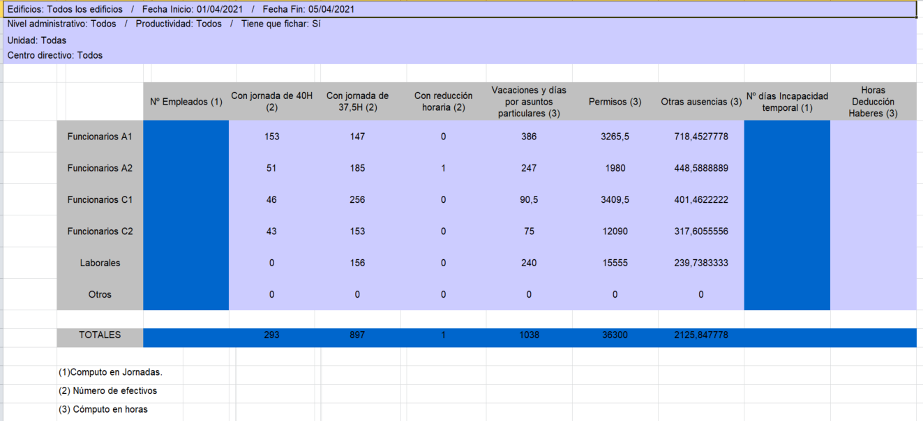
Informe de Absentismo

Slide 37
Acciones previas al arranque del servicio
Hacer una petición formal del uso de TRAMA
Creación de un entorno de pruebas.
Creación de un entorno real o de producción.
Firmar la autorización de descarga de datos de SIGP.
Alta y personalización del organismo (logo organismo, configuración de firma electrónica o no, etc).
Creación de edificios, unidades, calendarios, turnos.
Alta de usuarios iniciales
Asignación de calendarios al personal.
Regulación de días de vacaciones y asuntos particulares gastados
Firma de Convenio con SGAD (actualmente en redacción).

